Slide 1
細胞外記録法における単一電極によるスパイクソーティング
  大阪大学大学院 生命機能研究科
  脳神経工学講座 視覚神経科学研究室
  E0167804 池田 孟

Slide 2
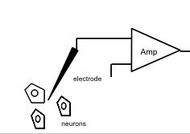
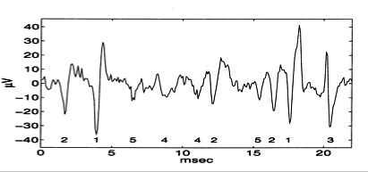
スパイクソーティングとは、何か。
細胞外記録法
• 電極の近くのニューロンのスパイクを記録する。
• 電極の周囲には、複数のニューロンが存在する事がある。複数のニューロンからのスパイク列を記録する。
•個々のニューロンからのスパイク列を知りたい。
• 観測したスパイク列をニューロ個々のスパイクに選り分ける作業をスパイクソーティングという。
electrode
a
c
neurons
b
波形の特徴がそれぞれ異なる
複数のニューロンからのスパイク列
•スパイクソーティングは、個々のニューロンによってスパイク波形の特徴が異なる事に基づく。
電位（μv）
スパイクソーティングにより、各スパイクがどのニューロンからきたのか選り分ける事ができた。
b
b
b
a
c
a
時間(msec)
(Hulata,2004)
Notes:
(3)では、どのようにしてスパイクをソーティングするのかと言いますと、個々のニューロンのスパイク波形は、人間の指紋や声紋のように、ニューロンによって、その特徴が特異的に異なります。そこで私は、指紋認証等の技術に用いられる、ウェーブレット解析という手法を使って、スパイク波形の特徴を抽出しました。

Slide 3

スパイク電位の減衰
（従来の手法では、考慮に入れていない。）
連続する２つのスパイク
電位
減衰 小
前
後
スパイク間隔時間(長い)
電位
減衰 大
前
後
スパイク間隔時間（短い）
ニューロンによっては、スパイク間隔時間の短いスパイクの電位を
大きく減衰させる。
Notes:
(11)一つのニューロンから発火するスパイクの電位は、スパイクとスパイクの間隔時間（ISI）が短くなってゆくと、電位が減衰する傾向が見られます。特に短いISIがつづくバースト発火と呼ばれるスパイクがつづくときには、スパイクのd電位の減衰の変動が大きく、その波形の特徴を変えてしまいます。

Slide 4
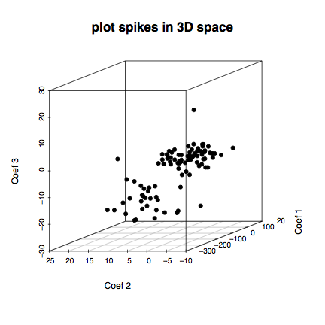
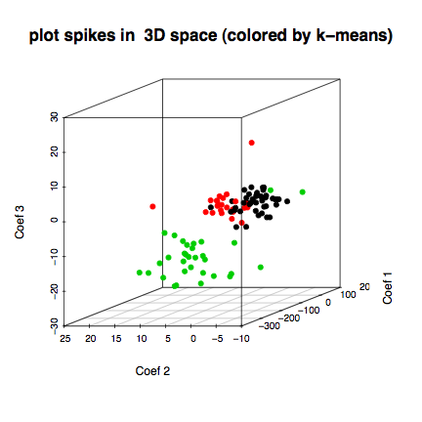
従来の手法のよるソーティング
従来の手法を用いるとスパイクの波形の特徴の違いを視覚化できる。スパイクを判別することが可能になる。_x0018__x0018_
[a]:黒
[b]:赤
[c]:緑
ソーティング
3つのニューロンa,b,cからの
スパイク列。
各点はスパイクを表す。
列：ソーティング後
ニューロンa,b,c,からのスパイク
と考えられるスパイクを[a],[b],[c]
とした。
 | [a] | [b] | [c]
a | 33 | 1 | 1
b | 11 | 23 | 1
c | 0 | 0 | 30
行：正解
ニューロンaから発火された
スパイクを間違って[b]とした
スパイクが(11/35)あった。

Slide 5
今回開発した手法
減衰によるスパイク電位の変動を考慮に入れた。
今回開発した手法は、従来の手法でソーティングできな
かった結果を補正するものである。従来の手法と組み合
わせる事により、より精度の高いスパイクソーティングを
目指した。
マルコフ連鎖モンテカルロ法（MCMC）と呼ばれる手法に
よって、実装した。
ここからは、今回開発した手法について話します。

Slide 6
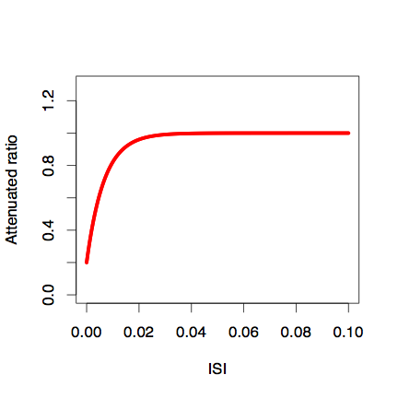
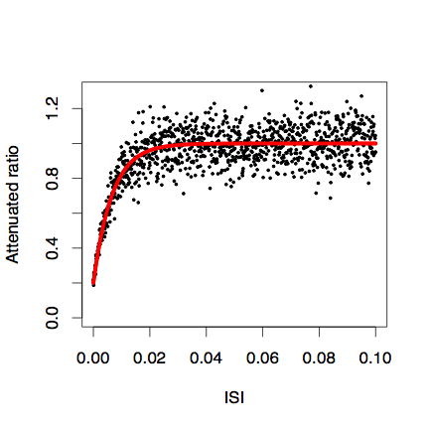
スパイク電位の減衰率に関する確率モデル
減衰率のモデル
減衰率の確率モデル
x:誤差
1
1
観測
減衰率
減衰率
モデルから外れた値ほど
確率的に起こりにくい。
スパイク間隔時間(s)
スパイク間隔時間(s)
モデルと観測値とのズレは、N(0,σ２）とする。
σ：モデルの値の0.1倍
実際
モデル
x:誤差
減衰率
確率モデル
x:誤差
(Fee MS et al,1996)
確率モデルを使ってスパイクソーティングを行う。
Notes:
2つの連続するスパイク電位の減衰の変動率については、次の式が（Fee）に提案されています。本研究室でも2004年の修士論文の研究で、バースト発火中のスパイク電位の減衰についてしらべられました。
実際に観測するスパイクの電位の減衰率と、モデルの式とのずれは、標準偏差が電位の減衰率の0.1倍の正規分布であるものと仮定します

Slide 7
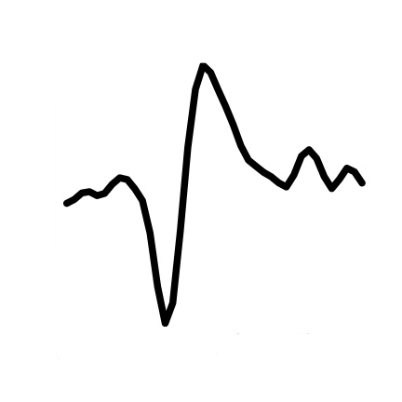
確率モデルによるスパイクソーティング（２つのスパイクの場合）
(1) 2つのスパイクについて、実際の電位の値と減衰の確率モデルを比べて、現在のラベルの状態が妥当か、どうかという事を調べる。
(2)減衰率が確率的に妥当ならば、ラベルを変更せず、妥当でなければ、ラベルを変更する。
確率モデル
確率モデル
1
1
減衰率
減衰率
スパイク間隔時間(s)
スパイク間隔時間(s)
減衰が確率的に妥当。
確率的に妥当でない。減衰率小
[b]
[b]
[a]
[a]
ラベル変更なし
ラベル変更
（短い）
（短い）
[a]
[b]

Slide 8
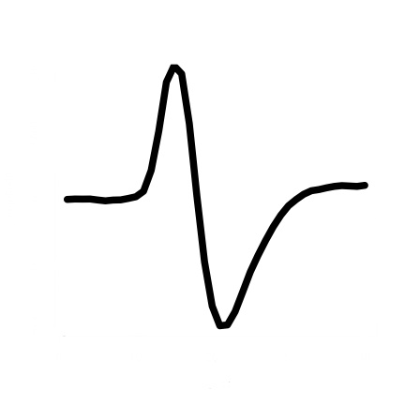
確率モデルによるスパイクソーティング（スパイク列の場合）
初期状態
仮定する各スパイクのラベル（従来の手法の結果から）
[a]
[a]
[b]
[b]
[a]
[a]
[b]
時系列順
2つのニューロンからの５つのスパイク列。
各スパイクには、従来の手法の結果を、正解と仮定して、ラベルがつけられているものとする。
この状態を初期状態とし、以降のように正しいラベルに修正していく。

Slide 9
Step = i + 2
[a]
[a]
[b]
[a]
[a]
減衰率
確率モデル
[a]
妥当でない
Step = i + 3
Change
[b]
[b]
[a]
[a]
[a]
[a]
[b]
Notes:
(17)今４番目のスパイクを調べているとします。今調べているスパイクと同じ番号で、一番手前のスパイクで起こったスパイクの電位と今調べているスパイクの電位を比べます。このようなスパイク列は、メトロポリス-ヘイスティングアルゴリズムという手法を用いて、ラベルを変更するかしないのかを決定するステップを繰り返して行くと、スパイク列のラベルの状態がどこかで収束する事が知られています。

Slide 10
Step = i + 3
[a]
[a]
[b]
[b]
[a]
減衰率
確率モデル
[a]
[b]
Step = i + 4
[a]
[a]
[b]
[b]
[a]
妥当
Not Change
[b]
このような手法をMCMCで実装した。
Notes:
このようなステップを先ほどのシミュレーション２でISIが長い３番のスパイクを除いた、１番と２番の各スパイクのラベルに30回行いました。
また、すぱいく電位の減衰率のパラメータ、Δとλにも、各スパイクごとに同じ事を行いました。

Slide 11
結果：今回開発した手法による補正
 | [a] | [b] | [c]
a | 33 | 1 | 1
b | 11 | 23 | 1
c | 0 | 0 | 30
 | [a] | [b] | [c]
a | 31 | 3 | 1
b | 5 | 29 | 1
c | 0 | 0 | 30
-2
MCMC
+6
従来の手法
補正(今回開発した手法)
今回は、従来の手法で、ラベル[a],[b]となった各スパイクにつき３０回ステップを繰り返した。
正解したラベルを合計で -2 + 6 =+4個増やす事に成功した。

Slide 12
まとめ
減衰によるスパイク電位の変動を考慮に入れたスパイクソー
ティングの手法を開発した。
今回の手法は、マルコフ連鎖モンテカルロ法（MCMC）によっ
て、実装した。
従来の手法でソーティングできなかった結果を補正し、スパイク
ソーティングの結果を向上させる事ができた。

Slide 13
まとめ
スパイク電位の減衰の確率モデルによるスパイクソーティングをMCMC法で実装する事により開発した。
従来の手法に、今回はスパイク電位の減衰を考慮にいれた手法を組み合わせると、従来の手法によるスパイクソーティングの結果を向上させる事ができた。

Slide 14
Step = i + 1
1
1
2
2
1
(1)
(2)
(3)
(4)
(5)
Δt
Δt
Δt
Δt
０
１
２
３
Step = i + 2
Not Change
1
1
2
2
1
(1)
(2)
(3)
(4)
(5)
Δt
Δt
Δt
Δt
０
１
２
３

Slide 15
Step = i
1
２
2
2
1
(1)
(2)
(3)
(4)
(5)
Δt
Δt
Δt
Δt
０
１
２
３
Step = i + 1
1
1
Change
2
2
1
(1)
(2)
(3)
(4)
(5)
Δt
Δt
Δt
Δt
０
１
２
３
Notes:
(16)スパイク列のスパイクが、正しいか間違っているかは、ともかく適当にソーティングされているものとします。
MCMCによるスパイクソーティングは次のように、スパイク列のスパイクを順番に調べ,スパイクの番号を変更するか、しないのか、といった
ステップをスパイク列のスパイクに一つずつ繰り返していきます。

Slide 16
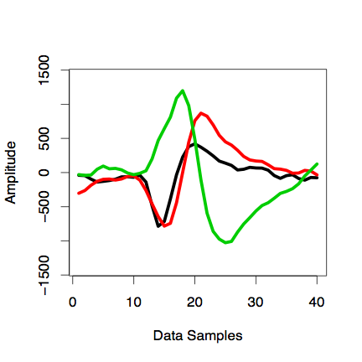
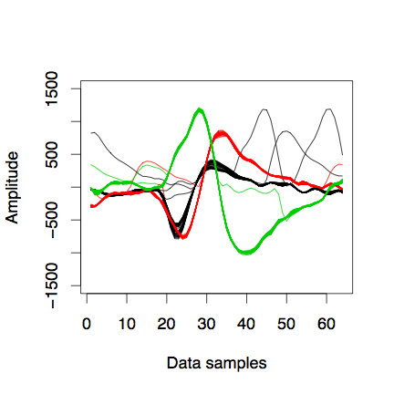

シミュレーションデータ
シミュレーション２
黒：ニューロン１（平均ISI短）
赤：ニューロン２（平均ISI短）
緑：ニューロン３
ニューロン3
ニューロン2
ニューロン１
Notes:
（１０）次に３つのニューロンの打ち、平均発火率の高い２つのニューロンを想定してシミュレーションします。

